Slide 1
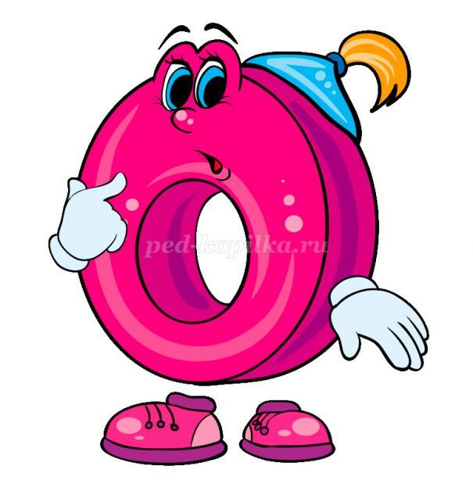
Познавательное развитие

Slide 2
Задание 1
Оно называется -Не зевай, быстро на вопросы отвечай!
1. Какой сегодня день недели?
2. Сколько всего дней в неделе?
3. Какой день идёт после понедельника?
4. Какой день идёт перед вторником?
5. Как называется шестой день недели?
6. Про какие дни недели мы говорим «рабочие дни»?
7. Как называются «выходные» дни недели?

Slide 3
Задание 2
Я многоугольник, имею 3 стороны (треугольник) Я многоугольник, у меня 4 равные стороны (квадрат)
Я не многоугольник, меня можно катать (круг) У меня нет углов, но я не круг (овал) Я четырех угольник, но у меня не все стороны равны (прямоугольник)

Slide 4
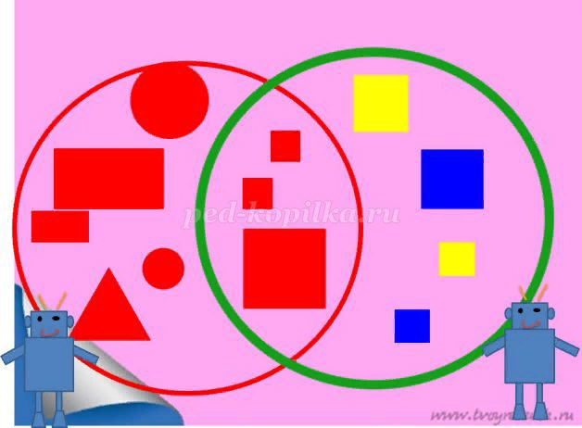

Slide 5
Физминутка
Хорошо, что солнце светит? (изображают солнце) Хорошо! (хлопают в ладоши) Хорошо, что дует ветер? (изображают ветер) Хорошо! (хлопают в ладоши) Хорошо идти с друзьями? (шагают) Хорошо! (хлопают в ладоши) Хорошо прижаться к маме? (обнимают себя) Хорошо! (хлопают в ладоши) Хорошо в краю родном? (разводят руки в стороны) Хорошо! (хлопают в ладоши) Хорошо там, где наш дом? (изображают дом) Хорошо! (хлопают в ладоши) Хорошо кружиться в танце? (кружатся) Хорошо! (хлопают в ладоши) Хорошо что все мы вмести (выставляют большие пальцы)

Slide 6
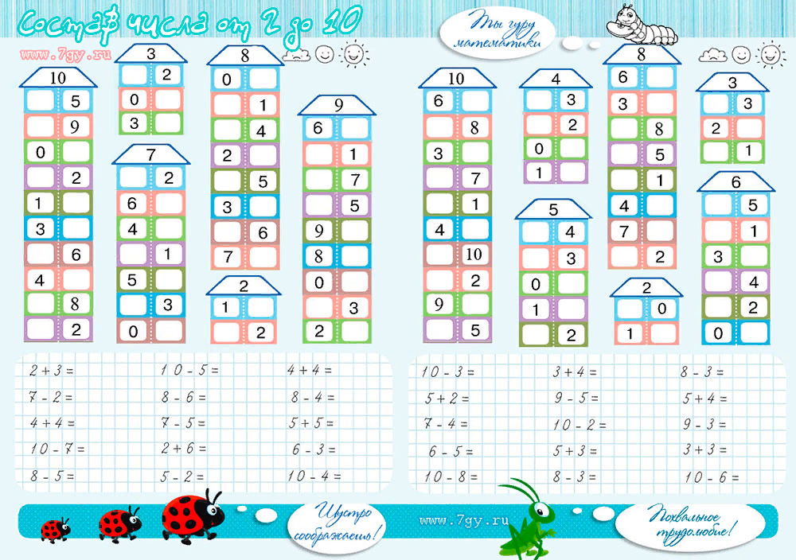
Решаем примеры на состав числа

